Slide 1




CHÀO MỪNG CÁC EM
ĐẾN VỚI BÀI HỌC HÔM NAY!
Gv. Nguyễn Thị Thu Hà

Slide 2
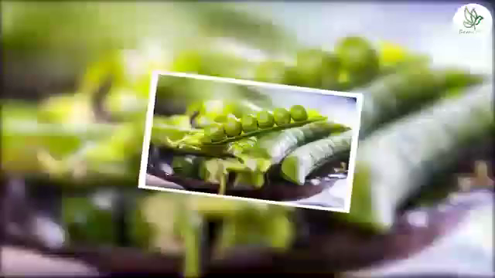
CÙNG TÌM HIỂU VỀ CÁC TÁC DỤNG CỦA ĐẬU HÀ LAN

Slide 3

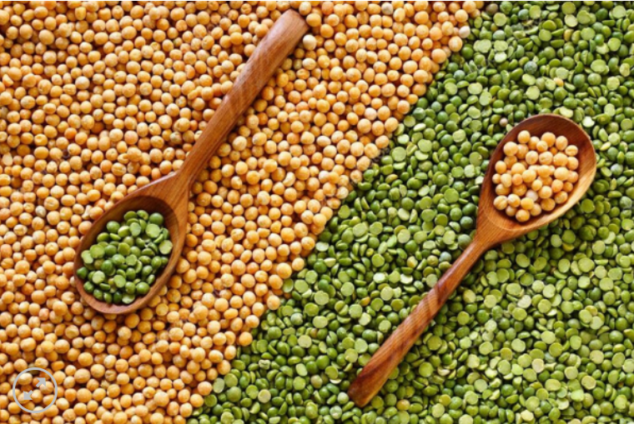




CÂU HỎI KHỞI ĐỘNG
Màu hạt của đậu Hà Lan có hai kiểu hình là vàng và xanh.
Có hai gene ứng với hai kiểu hình này là allele trội A và
allele lặn a. Hình dạng của hạt đậu Hà Lan có hai kiểu hình
là hạt trơn và hạt nhăn. Có hai gene ứng với hai kiểu hình
này là allele trội B và allele lặn b. Khi cho lai hai cây đầu Hà Lan, cặp gene của cây con được lấy ngẫu nhiên một gene từ cây bố và một gene từ cây mẹ. Phép thử là cho lai hai cây đậu Hà Lan, trong đó cây bố và cây mẹ có kiểu hình là “hạt vàng và trơn”. Hỏi xác suất để cây con có kiểu hình như cây bố và cây mẹ là bao nhiêu?
Để trả lời câu hỏi này chúng ta cùng nhau đi tìm hiểu nội dung bài học hôm nay

Slide 4



CHƯƠNG VIII. XÁC SUẤT CỦA BIẾN CỐ TRONG MỘT SỐ MÔ HÌNH XÁC SUẤT ĐƠN GIẢN
Bài 26. Xác suất của biến cố liên quan tới phép thử

Slide 5
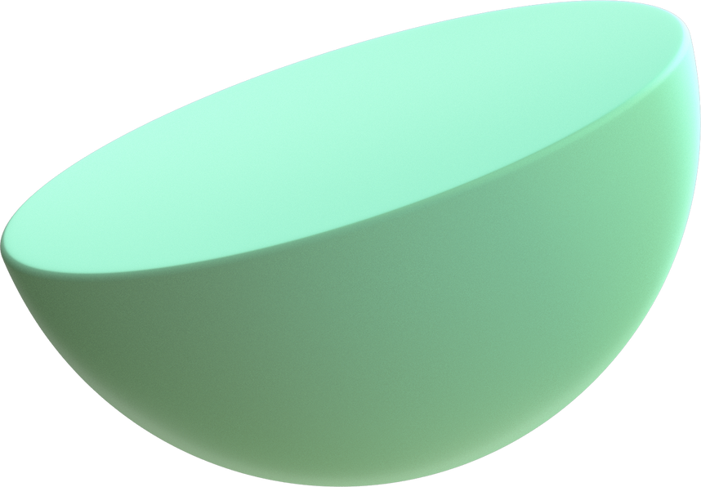





NỘI DUNG BÀI HỌC
KẾT QUẢ THUẬN LỢI CHO MỘT BIẾN CỐ LIÊN QUAN TỚI PHÉP THỬ.
1
TÍNH XÁC SUẤT CỦA BIẾN CỐ LIÊN QUAN ĐẾN PHÉP THỬ KHI CÁC KẾT QUẢ CỦA PHÉP THỬ ĐỒNG KHẢ NĂNG.
2
3
LUYỆN TẬP VÀ VẬN DỤNG

Slide 6


1. KẾT QUẢ THUẬN LỢI CHO MỘT BIẾN CỐ LIÊN QUAN TỚI PHÉP THỬ

Slide 7


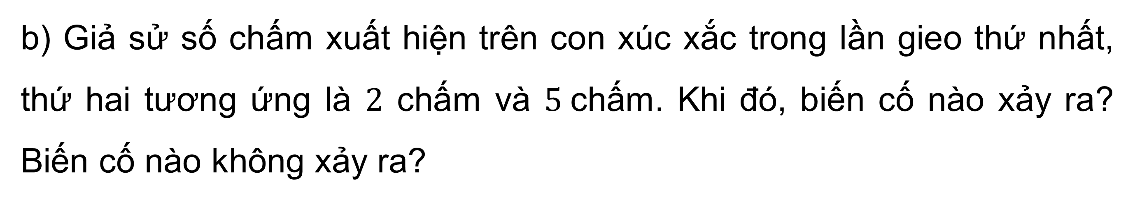
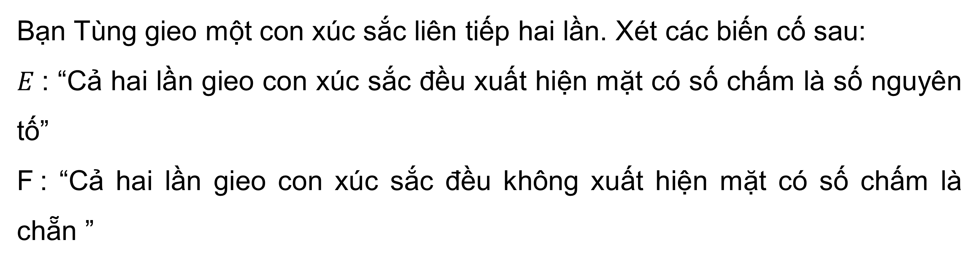
HĐ 1
Bạn Tùng gieo một con xúc sắc liên tiếp hai lần. Xét các biến cố sau:
$E$: “Cả hai lần gieo con xúc sắc đều xuất hiện mặt có số chấm là số nguyên tố”
F : “Cả hai lần gieo con xúc sắc đều không xuất hiện mặt có số chấm là chẵn ”
a) Phép thử là gì
b) Giả sử số chấm xuất hiện trên con xúc xắc trong lần gieo thứ nhất, thứ hai tương ứng là $2$ chấm và $5$chấm. Khi đó, biến cố nào xảy ra? Biến cố nào không xảy ra?

Slide 8
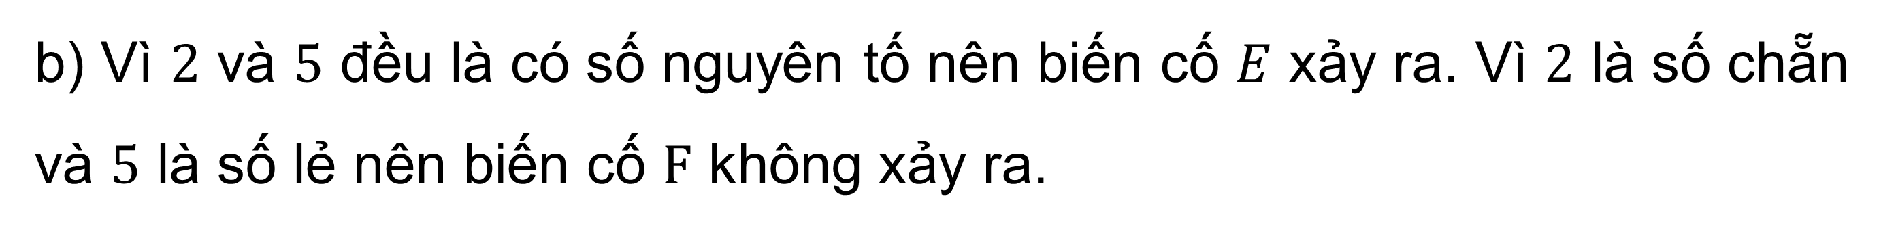
HĐ 1
Trả lời:
a) Phép thử là: Gieo một con xúc xắc liên tiếp hai lần.
b) Vì $2$ và $5$ đều là có số nguyên tố nên biến cố $E$ xảy ra. Vì $2$ là số chẵn và $5$ là số lẻ nên biến cố $F$ không xảy ra.

Slide 9



TỔNG QUÁT
Cho phép thử $T$, xét biến cố $E$, ở đó việc xảy ra hay không xảy ra của $E$ tuỳ thuộc vào kết quả của phép thử $T$. Kết quả của phép thử $T$ làm cho biến cố $E$ xảy ra gọi là kết quả thuận lợi cho $E$.
kết quả thuận lợi

Slide 10

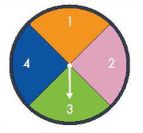

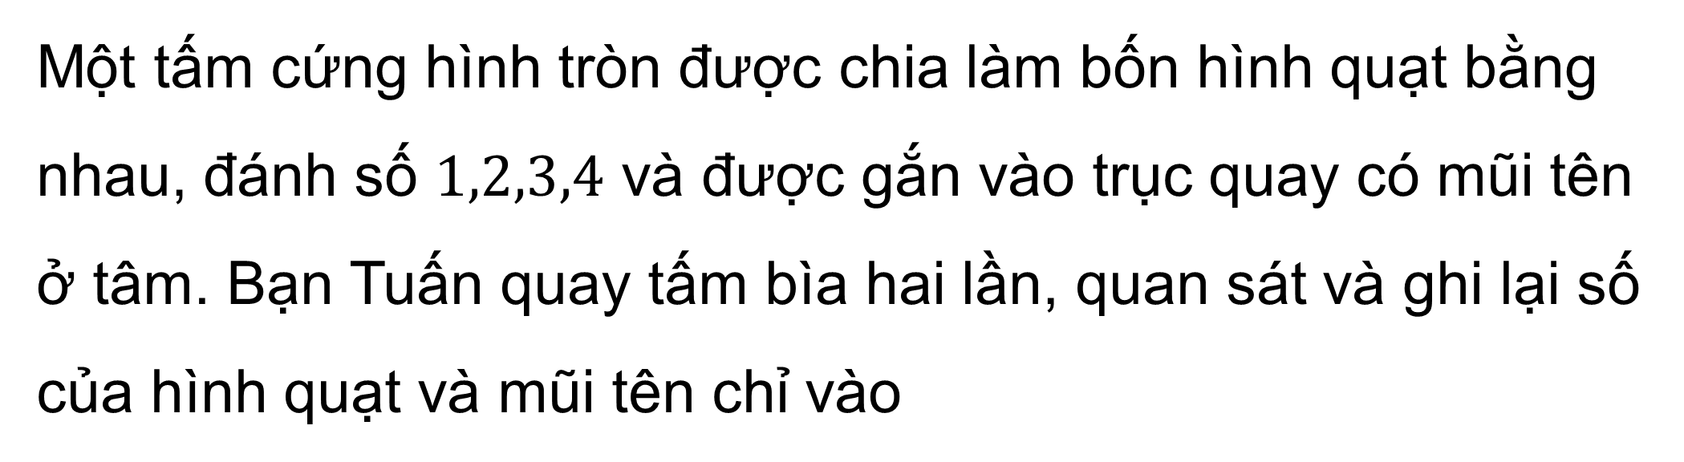
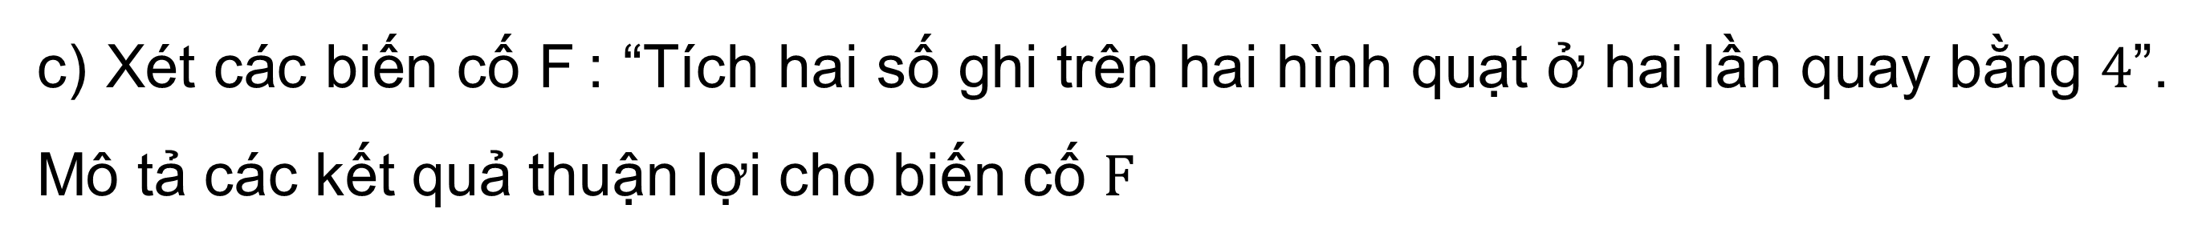
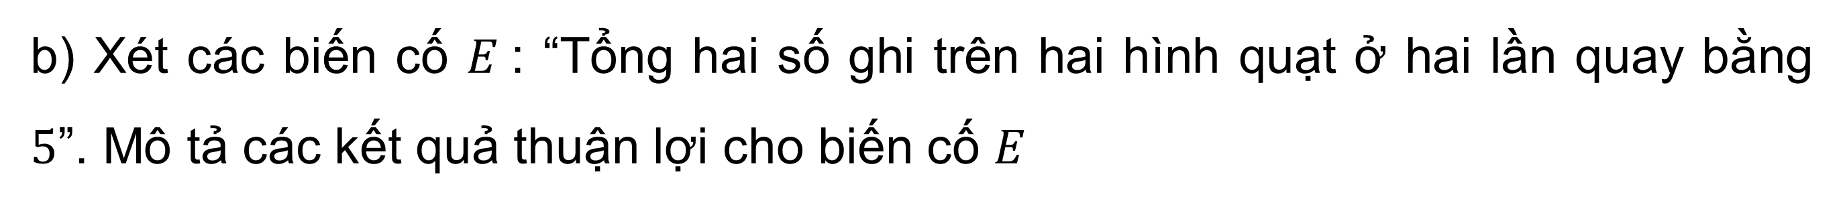
Ví dụ 1
Một tấm cứng hình tròn được chia làm bốn hình quạt bằng nhau, đánh số $1,2,3,4$ và được gắn vào trục quay có mũi tên ở tâm. Bạn Tuấn quay tấm bìa hai lần, quan sát và ghi lại số của hình quạt và mũi tên chỉ vào
a) Phép thử là gì? Hãy mô tả không gian mẫu của phép thử.
b) Xét các biến cố $E$: “Tổng hai số ghi trên hai hình quạt ở hai lần quay bằng $5$”. Mô tả các kết quả thuận lợi cho biến cố $E$
c) Xét các biến cố F : “Tích hai số ghi trên hai hình quạt ở hai lần quay bằng $4$”. Mô tả các kết quả thuận lợi cho biến cố $F$

Slide 11

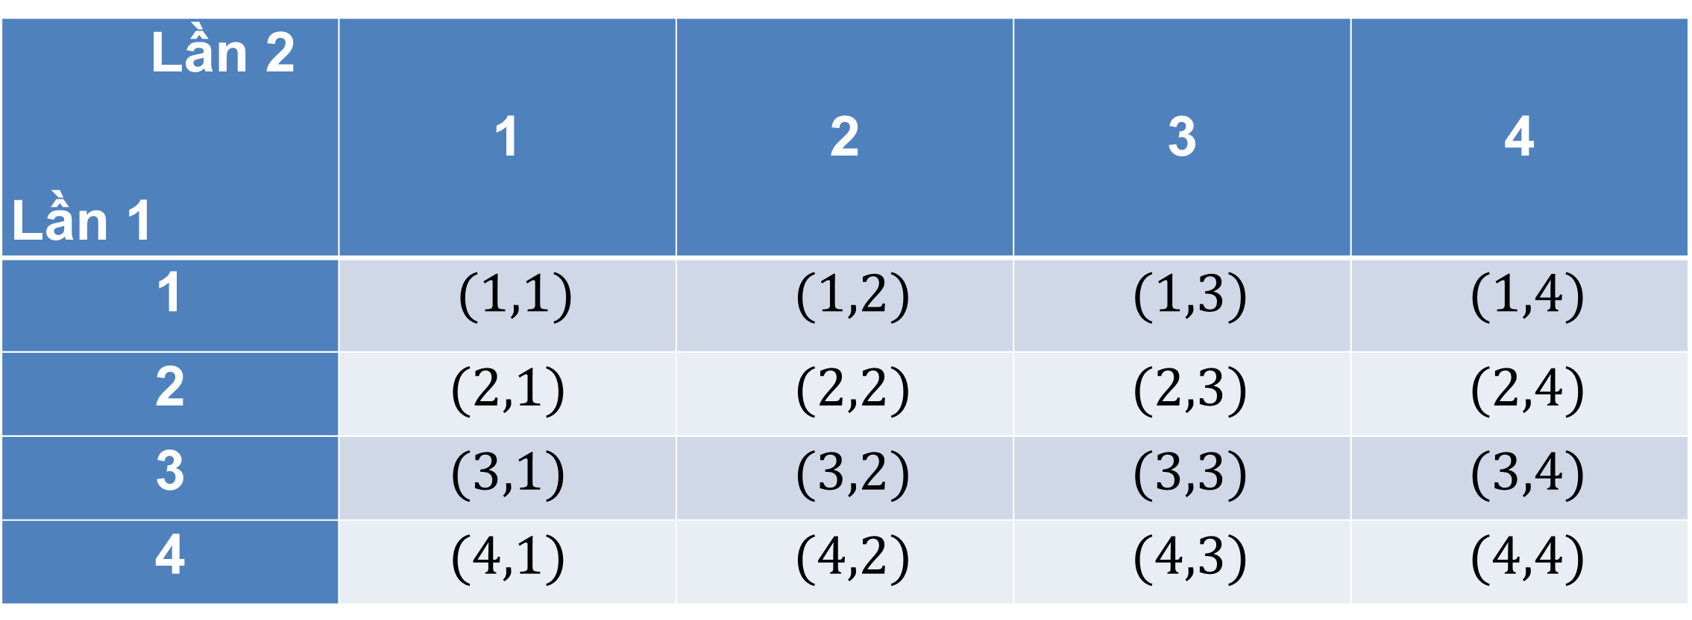
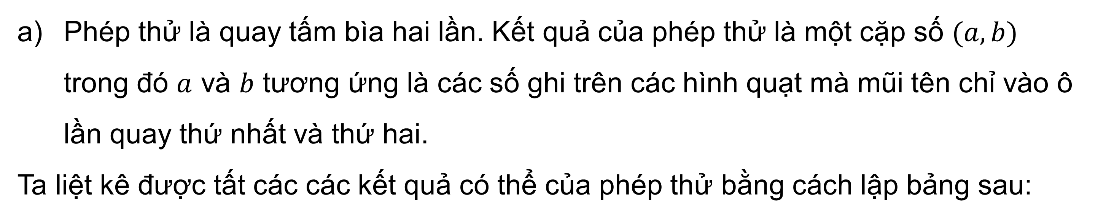
Giải
Phép thử là quay tấm bìa hai lần. Kết quả của phép thử là một cặp số $(a,b)$ trong đó $a$ và $b$ tương ứng là các số ghi trên các hình quạt mà mũi tên chỉ vào ô lần quay thứ nhất và thứ hai.
Ta liệt kê được tất các các kết quả có thể của phép thử bằng cách lập bảng sau:
Lần 2 Lần 1 | 1 | 2 | 3 | 4
1 | $(1,1)$ | $(1,2)$ | $(1,3)$ | $(1,4)$
2 | $$(2,1)$$ | $(2,2)$ | $(2,3)$ | $(2,4)$
3 | $$(3,1)$$ | $(3,2)$ | $(3,3)$ | $(3,4)$
4 | $$(4,1)$$ | $(4,2)$ | $(4,3)$ | $(4,4)$

Slide 12
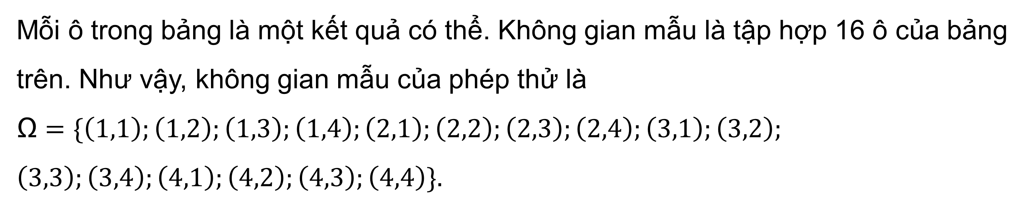
Mỗi ô trong bảng là một kết quả có thể. Không gian mẫu là tập hợp 16 ô của bảng trên. Như vậy, không gian mẫu của phép thử là
Ω $=\{\left(1,1\right);\left(1,2\right);\left(1,3\right);\left(1,4\right);\left(2,1\right);\left(2,2\right);\left(2,3\right);\left(2,4\right);\left(3,1\right);\left(3,2\right);$ $\left(3,3\right);\left(3,4\right);\left(4,1\right);\left(4,2\right);\left(4,3\right);\left(4,4\right)\}.$
b) Các kết quả thuận lợi cho biến cố $E$ là$\left(1,4\right); \left(2,3\right);\left(2,4\right); \left(3,2\right);$ $\left(4,1\right).$
c) Các kết quả thuận lợi cho biến cố $F$ là$\left(1,4\right); \left(2,2\right);\left(2,4\right);$ $\left(4,1\right).$

Slide 13



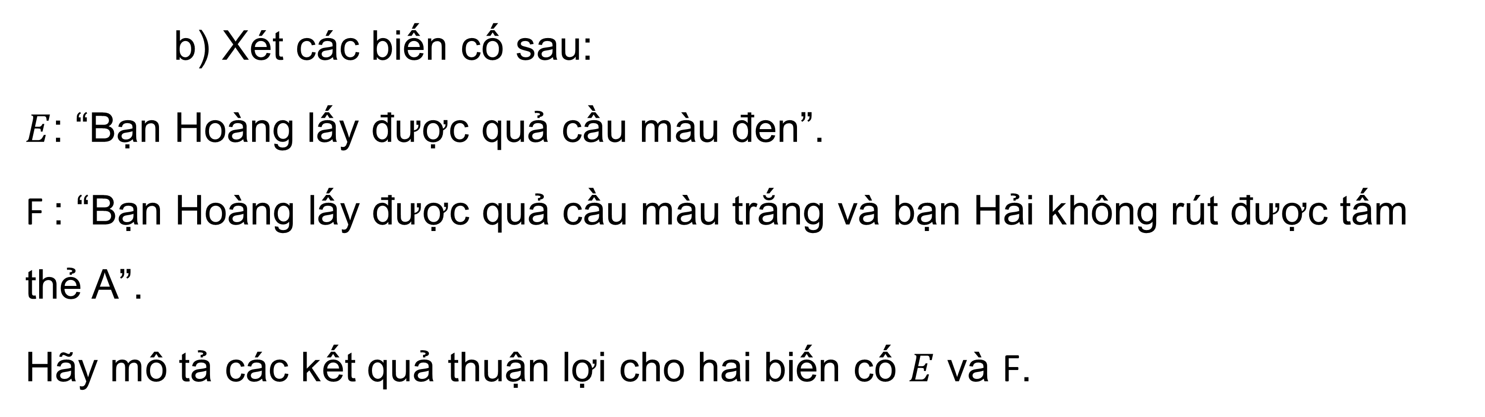
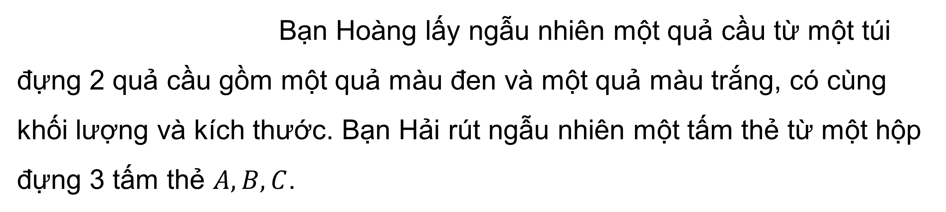
Luyện tập 1:
Bạn Hoàng lấy ngẫu nhiên một quả cầu từ một túi đựng 2 quả cầu gồm một quả màu đen và một quả màu trắng, có cùng khối lượng và kích thước. Bạn Hải rút ngẫu nhiên một tấm thẻ từ một hộp đựng 3 tấm thẻ $A,B, C$.
Hoạt động nhóm đôi: 3 phút
.a) Mô tả không gian mẫu của phép thử.
b) Xét các biến cố sau:
$E$: “Bạn Hoàng lấy được quả cầu màu đen”.
F : “Bạn Hoàng lấy được quả cầu màu trắng và bạn Hải không rút được tấm thẻ A”.
Hãy mô tả các kết quả thuận lợi cho hai biến cố $E$ và F.

Slide 14
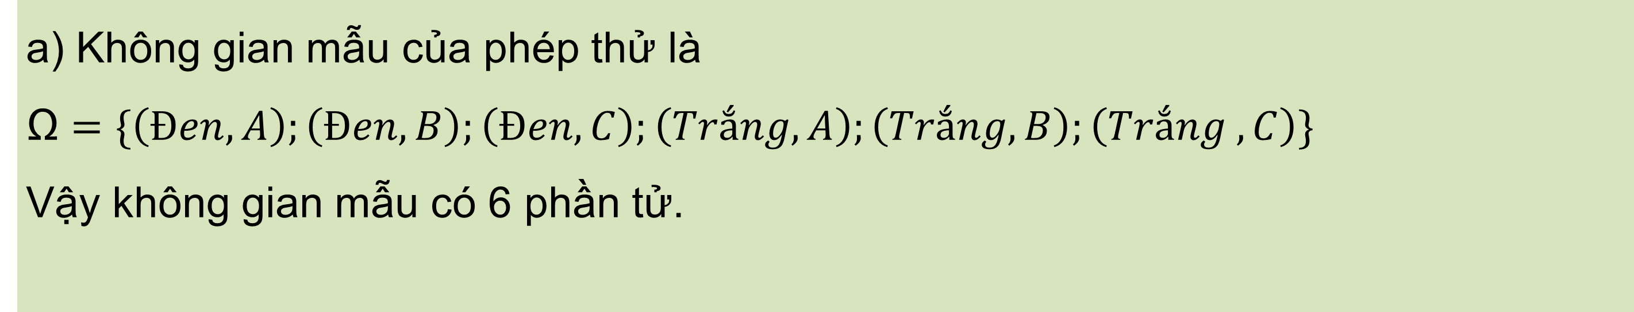
Giải
a) Không gian mẫu của phép thử là
Ω $=\{\left(Đen,A\right);\left(Đen,B\right);\left(Đen,C\right);\left(Trắng,A\right);\left(Trắng,B\right);\left(Trắng ,C\right)\}$
Vậy không gian mẫu có 6 phần tử.
b) Các kết quả thuận lợi cho biến cố $E$ là $\left(Đen,A\right);\left(Đen,B\right);\left(Đen,C\right).$
Các kết quả thuận lợi cho biến cố $F$ là$\left(Trắng,B\right);\left(Trắng,C\right).$

Slide 15
2. TÍNH XÁC SUẤT CỦA BIẾN CỐ LIÊN QUAN ĐẾN PHÉP THỬ KHI CÁC KẾT QUẢ CỦA PHÉP THỬ ĐỒNG KHẢ NĂNG.

Slide 16
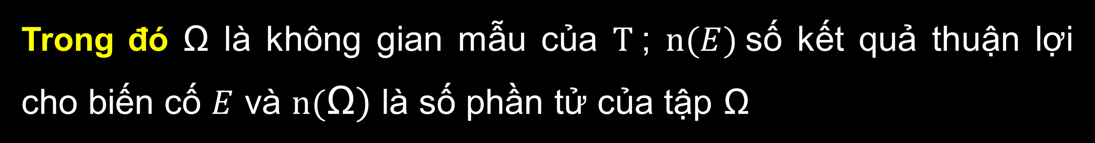

GHI NHỚ
Giả sử rằng các kết quả có thể của phép thử $T$là đồng khả năng. Khi đó xác suất $P(E)$của biến cố $E$ bằng tỉ số giữa số kết quả thuận lợi cho biến cố $E$ và số phần tử của tập hợp Ω:
$$P\left(E\right)=\frac{n(E)}{n(\text{Ω})}$$
Trong đó Ω là không gian mẫu của $T$; $n(E)$số kết quả thuận lợi cho biến cố $E$ và $n(\text{Ω})$ là số phần tử của tập Ω

Slide 17
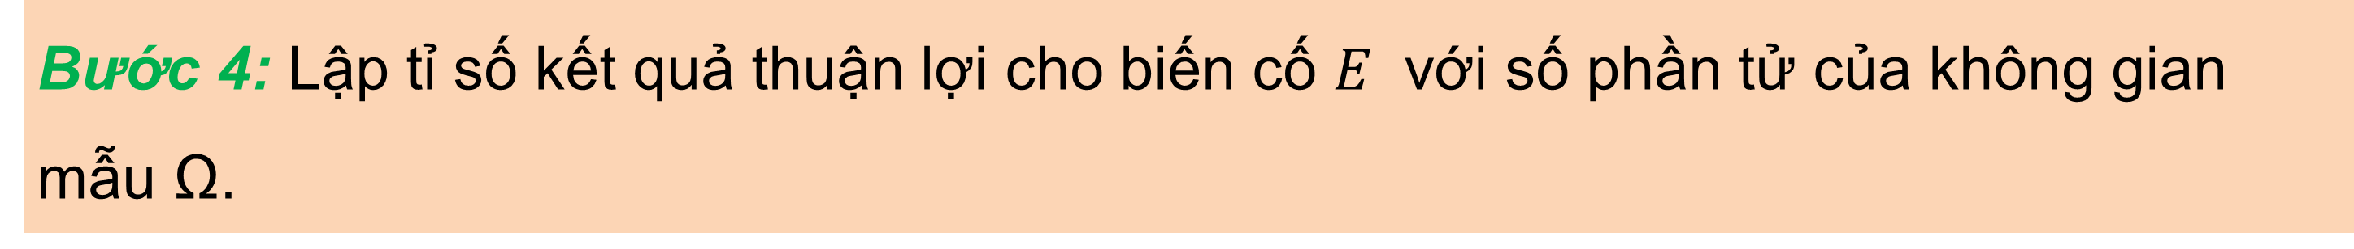
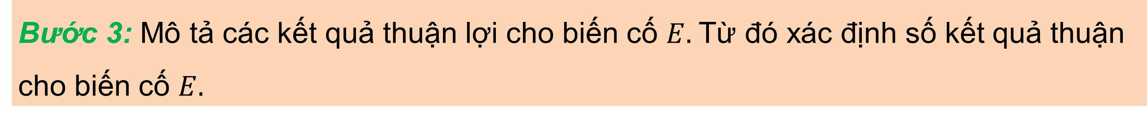
Cách tính xác suất của một biến cố
Bước 1: Mô tả không gian mẫu của phép thử. Từ đó xác định số phần tử của không gian mẫu Ω.
Bước 2: Chứng tỏ các kết quả có thể của phép thử là đồng khả năng.
Bước 3: Mô tả các kết quả thuận lợi cho biến cố $E.$Từ đó xác định số kết quả thuận cho biến cố $E.$
Bước 4: Lập tỉ số kết quả thuận lợi cho biến cố $E$ với số phần tử của không gian mẫu Ω.

Slide 18
Ví dụ 2
Ba bạn Bảo, Châu, Dương được xếp ngẫu nhiên trên cùng một hàng ghế có ba chỗ ngồi. Tính xác suất của các biến cố sau:
a) $E:$ “Bảo không ngồi ngoài cùng bên phải” ;
b) $F$: “Châu và Dương không ngồi cạnh nhau”.

Slide 19
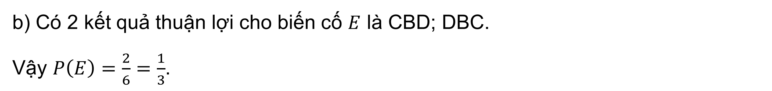
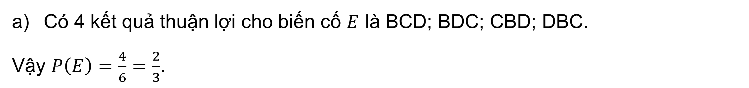
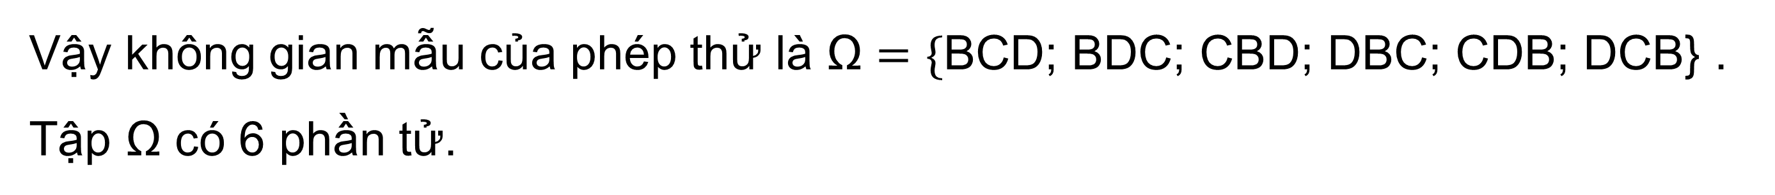
Giải
Kí hiệu ba bạn Bảo, Châu, Dương lần lượt là B,C,D.
Ta liệt kê các kết quả có thể xảy ra:
+ Bảo ngồi ngoài cùng bên trái: có 2 cách xếp là BCD và BDC.
+ Bảo ngồi giữa: có 2 cách xếp là CBD và DBC
+ Bảo ngồi ngoài cùng bên phải: có 2 cách xếp là CDB và DCB
Vậy không gian mẫu của phép thử là Ω $=\{$BCD; BDC; CBD; DBC; CDB; DCB} . Tập Ω có 6 phần tử.
Vì việc xếp chỗ ngồi là ngẫu nhiên nên các kết quả có thể là đồng khả năng.
Có 4 kết quả thuận lợi cho biến cố $E$ là BCD; BDC; CBD; DBC.
Vậy $P\left(E\right)=\frac{4}{6}=\frac{2}{3}$.
b) Có 2 kết quả thuận lợi cho biến cố $E$ là CBD; DBC.
Vậy $P\left(E\right)=\frac{2}{6}=\frac{1}{3}$.

Slide 20
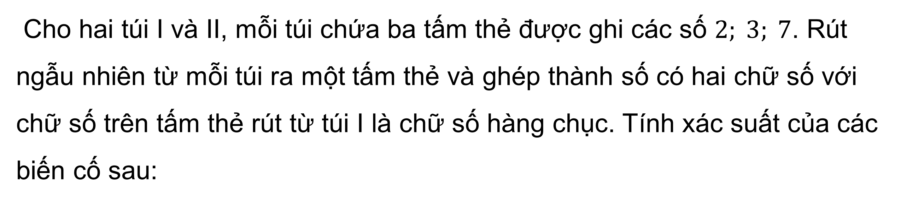
Luyện tập 2:
Hoạt động cá nhân
Cho hai túi I và II, mỗi túi chứa ba tấm thẻ được ghi các số $2; 3; 7$. Rút ngẫu nhiên từ mỗi túi ra một tấm thẻ và ghép thành số có hai chữ số với chữ số trên tấm thẻ rút từ túi I là chữ số hàng chục. Tính xác suất của các biến cố sau:
. a) $A$: “Số tạo thành chia hết cho $4$”
b) $B$: “Số tạo thành là số nguyên tố”

Slide 21
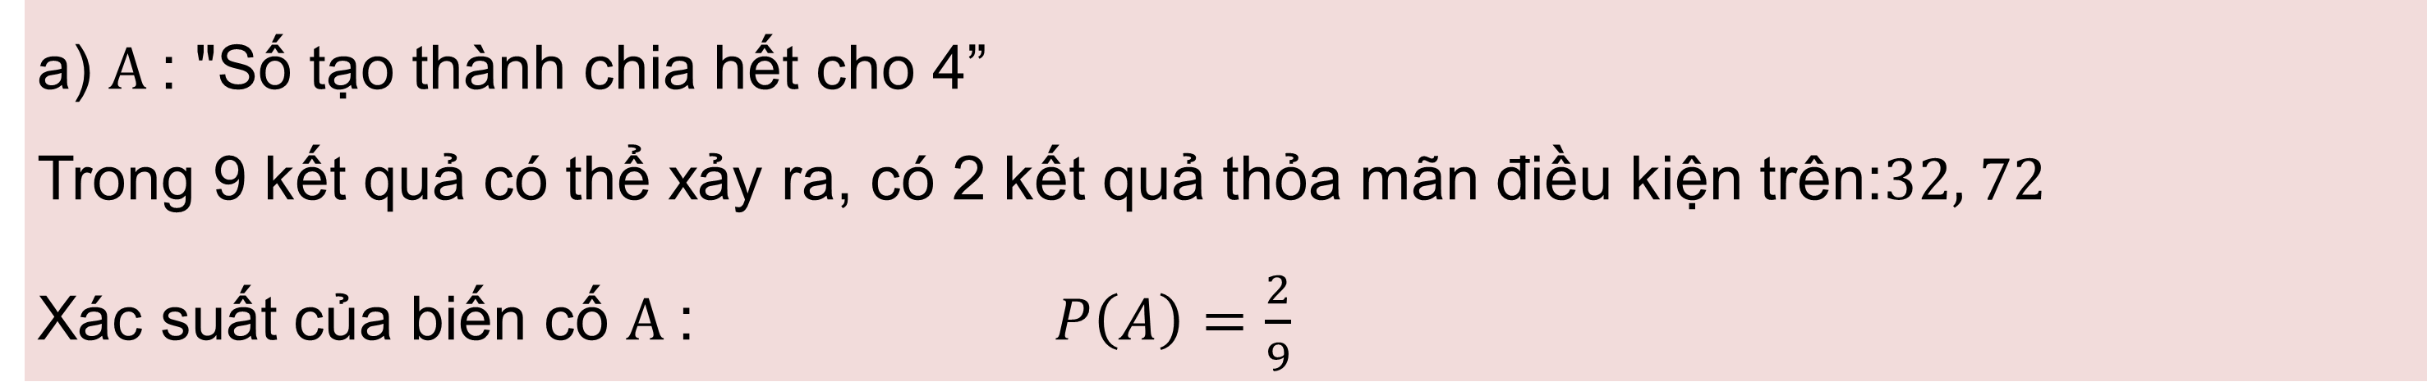
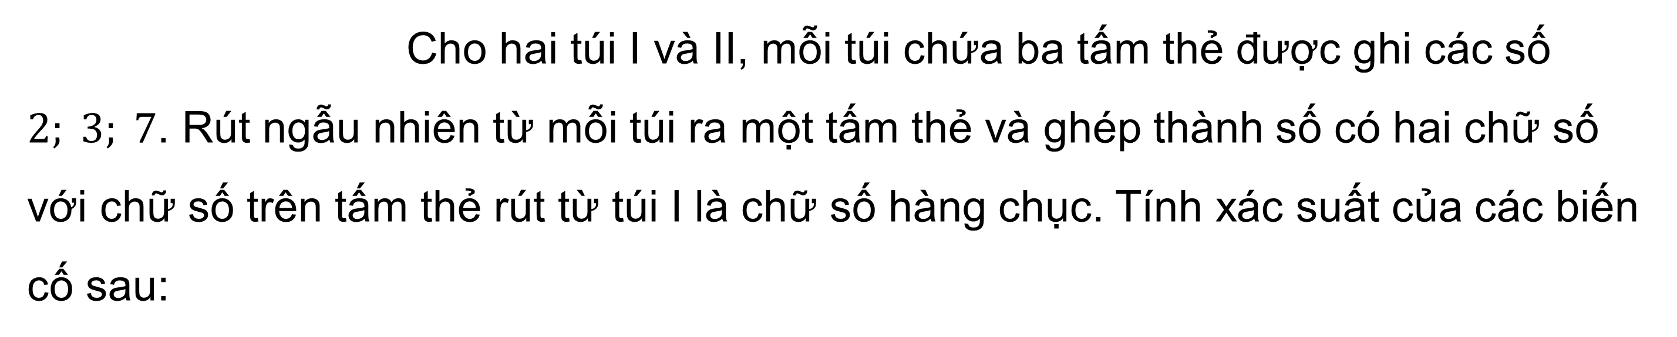
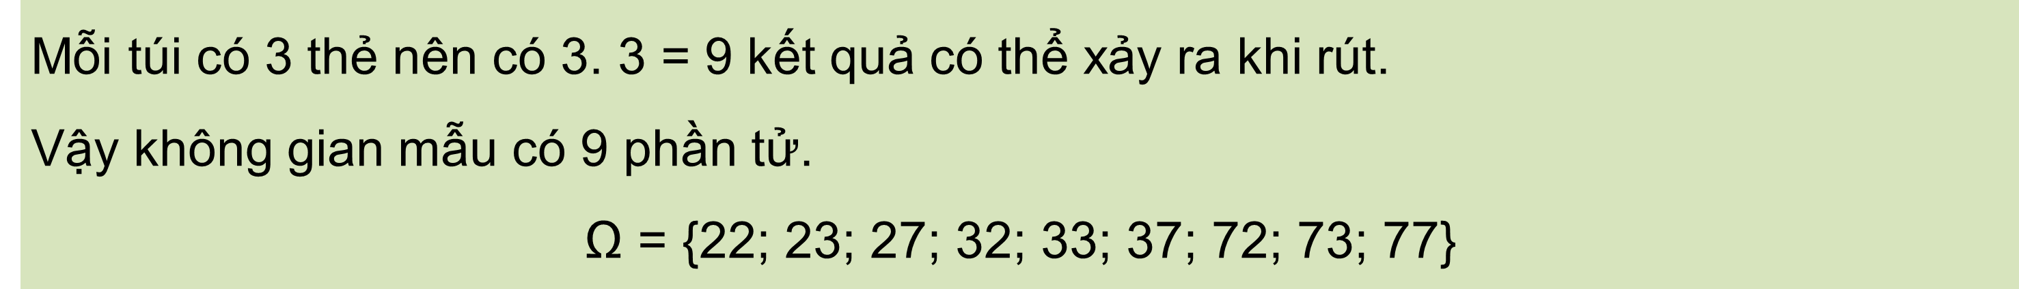
Cho hai túi I và II, mỗi túi chứa ba tấm thẻ được ghi các số $2; 3; 7$. Rút ngẫu nhiên từ mỗi túi ra một tấm thẻ và ghép thành số có hai chữ số với chữ số trên tấm thẻ rút từ túi I là chữ số hàng chục. Tính xác suất của các biến cố sau:
Luyện tập 2:
Giải
. a) $A$: “Số tạo thành chia hết cho $4$”
Mỗi túi có 3 thẻ nên có $\text{3. 3 = 9}$ kết quả có thể xảy ra khi rút.
Vậy không gian mẫu có 9 phần tử.
$$\text{Ω = \{22; 23; }\text{27; 32; 33; 37; 72; 73; 77}\text{\}}$$
a) $A$: "Số tạo thành chia hết cho 4”
Trong 9 kết quả có thể xảy ra, có 2 kết quả thỏa mãn điều kiện trên:$3\text{2, 72}$
Xác suất của biến cố $A$: $P\left(A\right)=\frac{2}{9}$

Slide 22
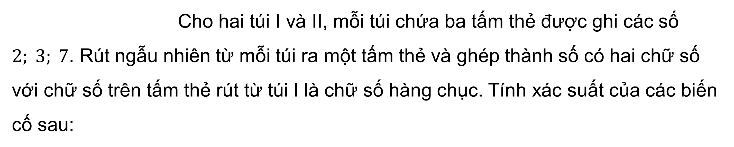
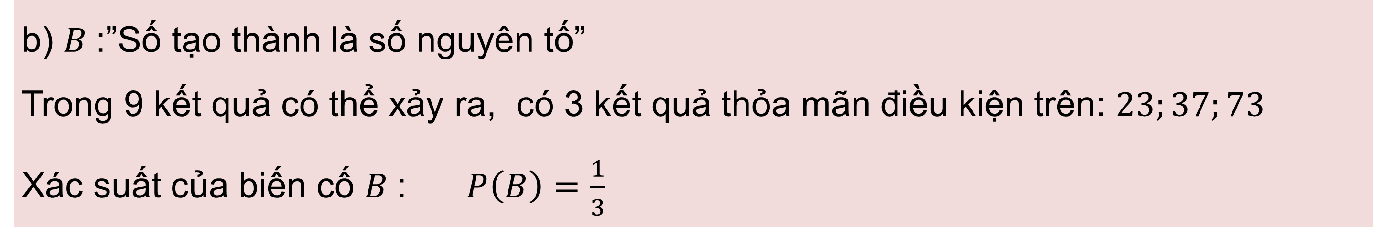
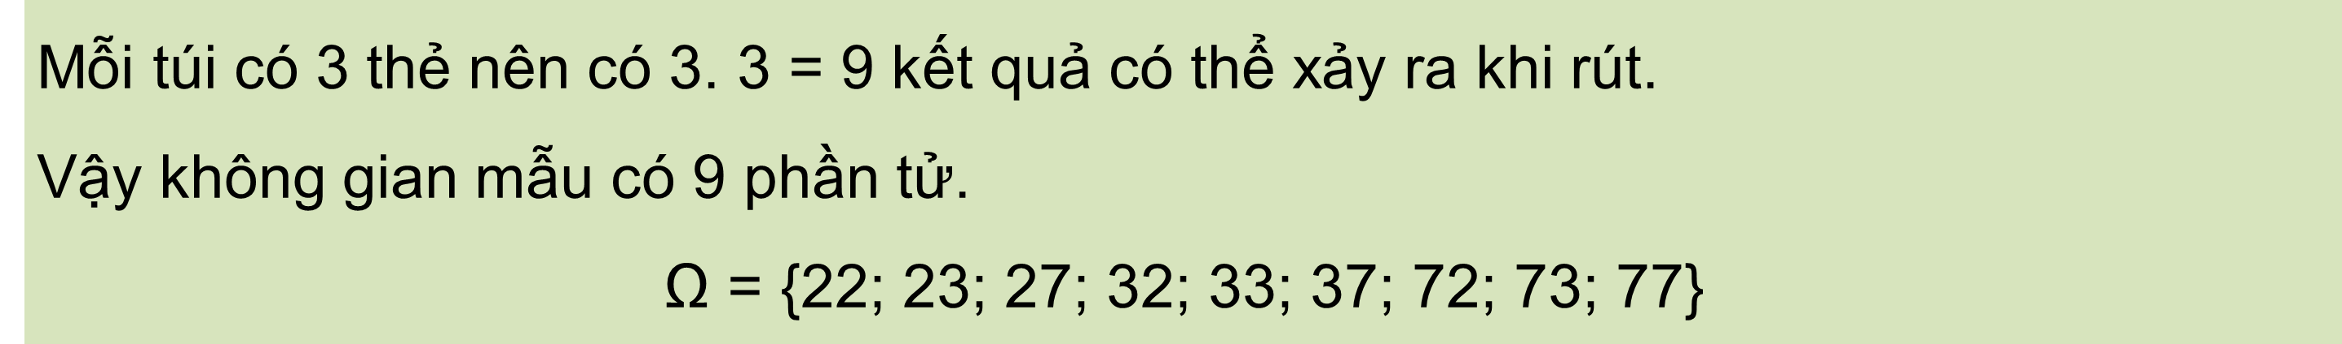
Cho hai túi I và II, mỗi túi chứa ba tấm thẻ được ghi các số $2; 3; 7$. Rút ngẫu nhiên từ mỗi túi ra một tấm thẻ và ghép thành số có hai chữ số với chữ số trên tấm thẻ rút từ túi I là chữ số hàng chục. Tính xác suất của các biến cố sau:
Luyện tập 2:
b) $B$: “Số tạo thành là số nguyên tố”
Giải
Mỗi túi có 3 thẻ nên có $\text{3. 3 = 9}$ kết quả có thể xảy ra khi rút.
Vậy không gian mẫu có 9 phần tử.
$$\text{Ω = \{22; 23; }\text{27; 32; 33; 37; 72; 73; 77}\text{\}}$$
b) $B$:”Số tạo thành là số nguyên tố”
Trong 9 kết quả có thể xảy ra, có 3 kết quả thỏa mãn điều kiện trên: $23;37;73$
Xác suất của biến cố $B$: $P\left(B\right)=\frac{1}{3}$

Slide 23



Ví dụ 3
Màu hạt của đậu Hà Lan có hai kiểu hình là vàng và xanh. Có hai gene ứng với hai kiểu hình này là allele trội A và allele lặn a. Hình dạng của hạt đậu Hà Lan có hai kiểu hình là hạt trơn và hạt nhăn. Có hai gene ứng với hai kiểu hình này là allele trội B và allele lặn b. Khi cho lai hai cây đầu Hà Lan, cặp gene của cây con được lấy ngẫu nhiên một gene từ cây bố và một gene từ cây mẹ. Phép thử là cho lai hai cây đậu Hà Lan, trong đó cây bố và cây mẹ có kiểu hình là “hạt vàng và trơn”. Hỏi xác suất để cây con có kiểu hình như cây bố và cây mẹ là bao nhiêu?

Slide 24
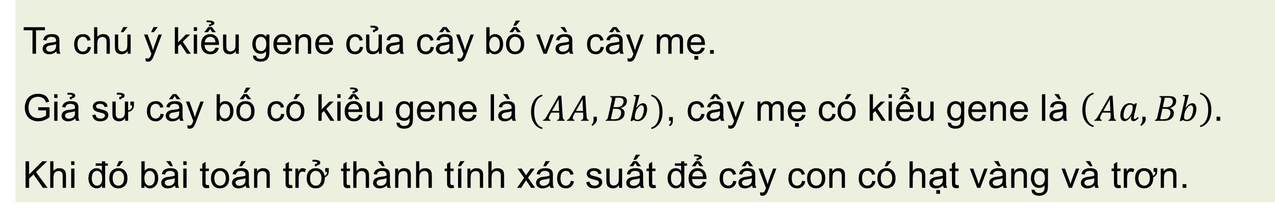

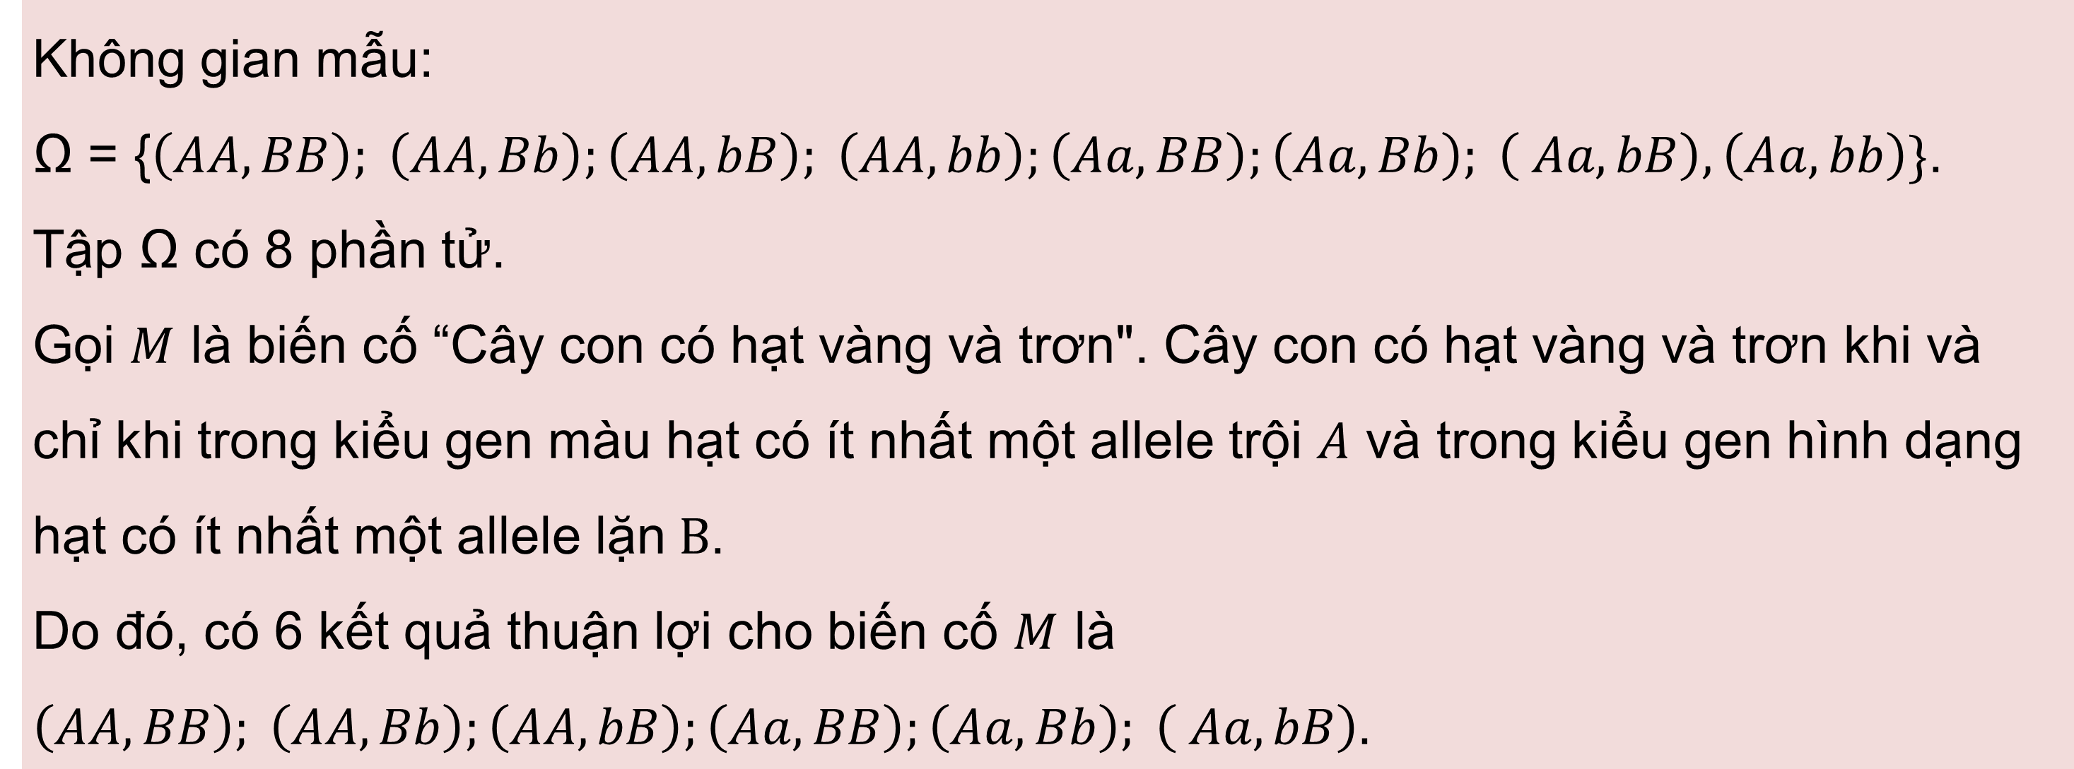
Lưu ý:
Ta chú ý kiểu gene của cây bố và cây mẹ.
Giả sử cây bố có kiểu gene là $(AA, Bb)$, cây mẹ có kiểu gene là $\left(Aa, Bb\right).$
Khi đó bài toán trở thành tính xác suất để cây con có hạt vàng và trơn.
Giải
Không gian mẫu:
Ω = {$\left(AA,BB\right); \left(AA,Bb\right);\left(AA,bB\right); \left(AA,bb\right);\left(Aa,BB\right);\left(Aa,Bb\right); \left( Aa,bB\right), \left(Aa,bb\right)\}$.
Tập Ω có 8 phần tử.
Gọi $M$ là biến cố “Cây con có hạt vàng và trơn". Cây con có hạt vàng và trơn khi và chỉ khi trong kiểu gen màu hạt có ít nhất một allele trội $A$ và trong kiểu gen hình dạng hạt có ít nhất một allele lặn$B$.
Do đó, có 6 kết quả thuận lợi cho biến cố $M$ là $\left(AA,BB\right); \left(AA,Bb\right);\left(AA,bB\right);\left(Aa,BB\right);\left(Aa,Bb\right); \left( Aa,bB\right).$
Vậy $P\left(M\right)=\frac{6}{8}=\frac{3}{4}.$

Slide 25
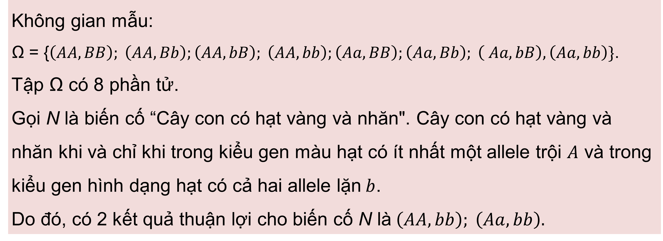
Luyện tập 3:
Trong ví dụ 3, tính xác suất để cây con có hạt vàng và nhăn
Hoạt động nhóm đôi: 3 phút
Giải
Không gian mẫu:
Ω = {$\left(AA,BB\right); \left(AA,Bb\right);\left(AA,bB\right); \left(AA,bb\right);\left(Aa,BB\right);\left(Aa,Bb\right); \left( Aa,bB\right), \left(Aa,bb\right)\}$.
Tập Ω có 8 phần tử.
Gọi N là biến cố “Cây con có hạt vàng và nhăn". Cây con có hạt vàng và nhăn khi và chỉ khi trong kiểu gen màu hạt có ít nhất một allele trội $A$ và trong kiểu gen hình dạng hạt có cả hai allele lặn$b$.
Do đó, có 2 kết quả thuận lợi cho biến cố N là $\left(AA,bb\right); \left(Aa,bb\right).$
Vậy $P\left(N\right)=\frac{2}{8}=\frac{1}{4}.$
Vậy $P\left(N\right)=\frac{2}{8}=\frac{1}{4}.$

Slide 26

VẬN DỤNG

Slide 27



Slide 28
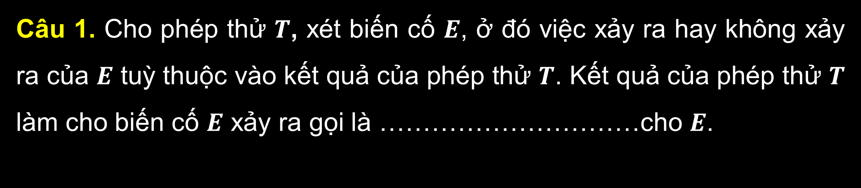
Câu 1. Cho phép thử $T$, xét biến cố $E$, ở đó việc xảy ra hay không xảy ra của $E$ tuỳ thuộc vào kết quả của phép thử $T$. Kết quả của phép thử $T$ làm cho biến cố $E$ xảy ra gọi là …………………………cho $E$.
A. không gian mẫu
B. kết quả không thuận lợi
C. biến cố
D. kết quả thuận lợi
Notes:
Để hiển thị đáp án, các thầy cô bấm vào chữ cái màu vàng

Slide 29

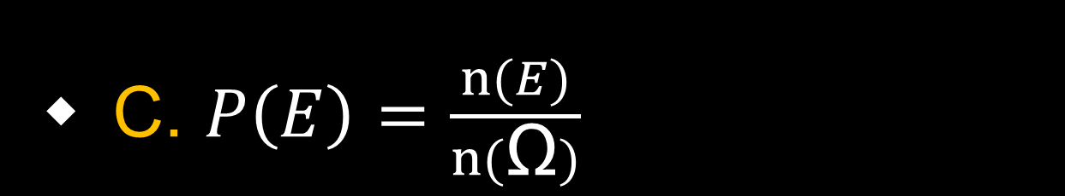
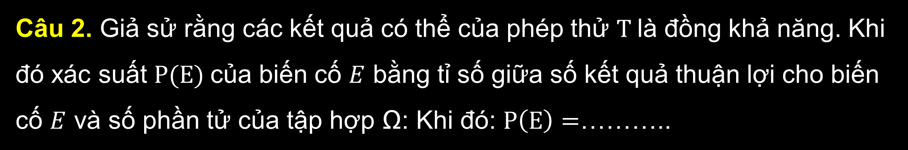
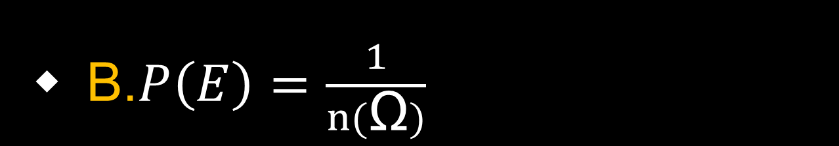

Câu 2. Giả sử rằng các kết quả có thể của phép thử $T$là đồng khả năng. Khi đó xác suất $P(E)$của biến cố $E$ bằng tỉ số giữa số kết quả thuận lợi cho biến cố $E$ và số phần tử của tập hợp Ω: Khi đó: $P\left(E\right)=$………..
A.$P\left(E\right)=\frac{n(\text{Ω})}{n(E)}$
B.$P\left(E\right)=\frac{1}{n(\text{Ω})}$
C. $P\left(E\right)=\frac{n(E)}{n(\text{Ω})}$
D. $P\left(E\right)=n(E)$
Notes:
Để hiển thị đáp án, các thầy cô bấm vào chữ cái màu vàng

Slide 30




Câu 3. Chọn ngẫu nhiên một số nguyên dương không lớn hơn 10. Mô tả không gian mẫu của phép thử là:
A. $\{0;1;2;3;4;5;6;7;8;9;10\}$
B. {$0;1;2;3;4;5;6;7;8;9\}$
C. {$1;2;3;4;5;6;7;8;9\}$
D. $\{1;2;3;4;5;6;7;8;9;10\}$
Notes:
Để hiển thị đáp án, các thầy cô bấm vào chữ cái màu vàng

Slide 31


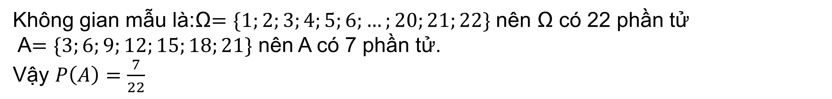
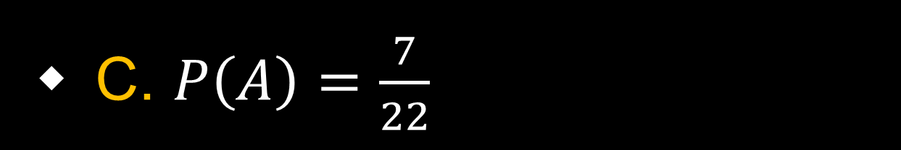
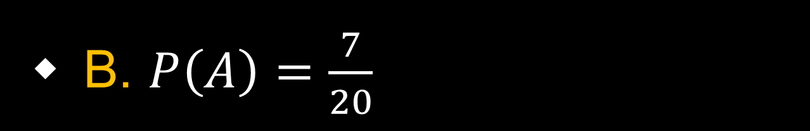
Câu 4. Chọn ngẫu nhiên một số nguyên dương không lớn hơn 22.
Tính xác suất của biến cố A: “Chọn được số chia hết cho 3”
A. $P\left(A\right)=\frac{1}{3}$
B. $P\left(A\right)=\frac{7}{20}$
C. $P\left(A\right)=\frac{7}{22}$
D. $P\left(A\right)=\frac{7}{23}$
Không gian mẫu là:Ω$=\{1;2;3;4;5;6;…;20;21;22\}$ nên Ω có 22 phần tử
A$=\{3;6;9;12;15;18;21\}$ nên A có 7 phần tử.
Vậy $P\left(A\right)=\frac{7}{22}$
Notes:
Để hiển thị đáp án, các thầy cô bấm vào chữ cái màu vàng

Slide 32

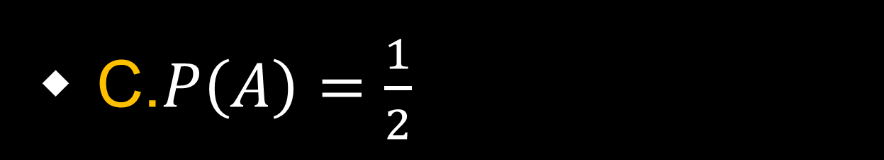
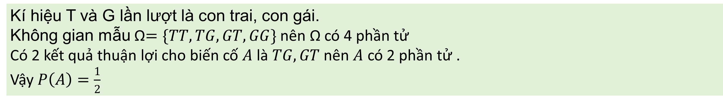
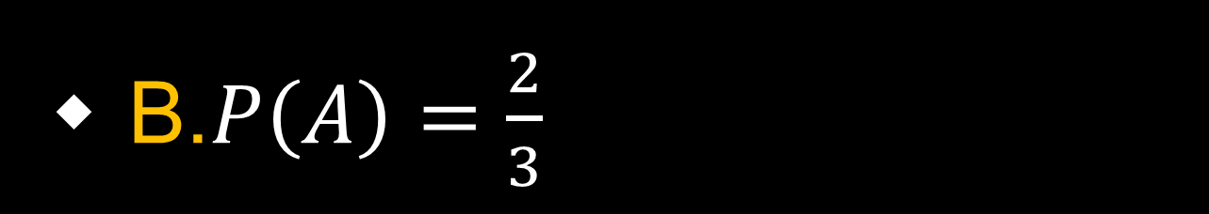

Câu 5. Chọn ngẫu nhiên một gia đình có hai con. Giả thiết rằng biến cố “Sinh con trai” và biến cố "Sinh con gái” là đồng khả năng. Tính xác suất của biến cố: A “Gia đình đó có cả con trai và con gái”
A.$P\left(A\right)=\frac{1}{3}$
B.$P\left(A\right)=\frac{2}{3}$
C.$P\left(A\right)=\frac{1}{2}$
D.$P\left(A\right)=$ 1
Kí hiệu T và G lần lượt là con trai, con gái.
Không gian mẫu Ω$=\{TT,TG,GT,GG\}$ nên Ω có 4 phần tử
Có 2 kết quả thuận lợi cho biến cố $A$ là $TG,GT$ nên $A$ có 2 phần tử .
Vậy $P\left(A\right)=\frac{1}{2}$
Notes:
Để hiển thị đáp án, các thầy cô bấm vào chữ cái màu vàng

Slide 33




HƯỚNG DẪN VỀ NHÀ
Chuẩn bị bài mới: “Luyện tập chung”.
Ghi nhớ kiến thức trọng tâm trong bài.
Hoàn thành bài tập trong SGK trang 63.

Slide 34


CẢM ƠN CÁC EM
ĐÃ LẮNG NGHE !

